Slide 1
台塑企業管理模式導入及演進
(2000) OA、知識管理(KM)
(1999) SCM(Internet)
(1998) 衛星發包
(1994) SCM(EDI)、銀行EDI
(1993) CRM
(1989) 整合企業體ERP
(1983) 各公司ERP
(1967) 管理制度導入電腦作業(批次)
(1966) 管理制度建立(本圖表以台塑公司管理制度為例)

Slide 2
台塑企業知識管理要素：目標
生產力
專業知識庫
提昇
企業整體
反應力
教育訓練
工作能力
開放式討論
創造力
輔導員制度

Slide 3
台塑企業知識管理要素：推動小組
負責人員
知識庫
評核小組
知識庫
管理者
著作者
OA組
規章制度
專案報告
檢討會議
檢核案例
評核決
定是否
納入知
識庫
分類
整理
納入
知識庫
定期更
新維護
定期檢
討改善
作業流程

Slide 4
台塑企業知識管理要素：推動流程
分析所
需知識
需求評估
凝聚共識
資訊系統導入
制度的設計
文件標準化
取得管理階層
的支持與共識
文件標準化
知識管理制度完善
符合使用者需求
種子人員學習導入
教導並推廣
知識再利用的要
求
訓練制度對文件
評價及文件產出
的要求
激勵制度及考
核制度的納入
異常管理報告
專案結案報告
專業訓練教材

Slide 5
台塑企業知識管理要素：電腦化
營業管理
人事管理
工程管理
知識管理中心
生產管理
資材管理
財務管理

Slide 6
台塑企業電腦作業系統圖
營業管理作業：
1. 營業目標管理
2. 授信管理
3. 受訂管理
4. 交期管理
5. 成品倉儲管理
6. 交運管理
7. 應收帳款管理
生產管理作業：
1. 生產排程
2. 製程管理
3. 品質管理
4. 用料管理
5. 績效管理
6. 保養管理
人事管理作業：
1. 人事管理
2. 考勤管理
3. 薪資管理
4. 警務管理
5. 總務管理
財務管理作業：
1. 帳務管理
2. 成本管理
3. 出納管理
4. 股務管理
5. 資金調度
6. 經營計劃
工程管理作業：
1. 進度管理
2. 設計績效管理
3. 預算管理
4. 備料管理
5. 發包管理
6. 付款管理
7. 決算管理
8. 品質管理
資材管理作業：
1. 存量管制
2. 採購管理
3. 材料倉儲管理

Slide 7
ERP管理作業關聯圖
SCM
資材管理
人事考核
薪資管理
考勤管理
健保管理
勞保管理
料號管理
存量管制
請購管理
採購管理
倉儲管理
付款管理
排程管理
製程管理
用料管理
品質管理
續效管理
保養管理
託外加工管理
人事管理
OA
MA
生產管理
進度管制
發包管理
用料管理
品質管理
付款管理
造價分析
一般帳務(總帳)
應收帳款 應付帳款
固定資產 薪資帳務
營業帳務 外銷費用
材料帳務 外購帳務
成本作業 年度目標
營業稅申報 各類所得申報
目標管理
授信管理
產品售價
受訂管理
交運管理
成品倉儲
存量管制
客訴管理
營業管理
工程管理
KM
CRM
財務管理
EIS

Slide 8
台塑企業知識管理要素：虛擬大學
教師
同仁
教務管理員
製作多煤體教材
製作測驗題庫
設計評量、問卷
及測驗
提出問題
解答問題
上網學習
參考資料
提出問題
群組討論
自我評量
學習測驗
排課管理
存取控管
成績記錄
……

Slide 9
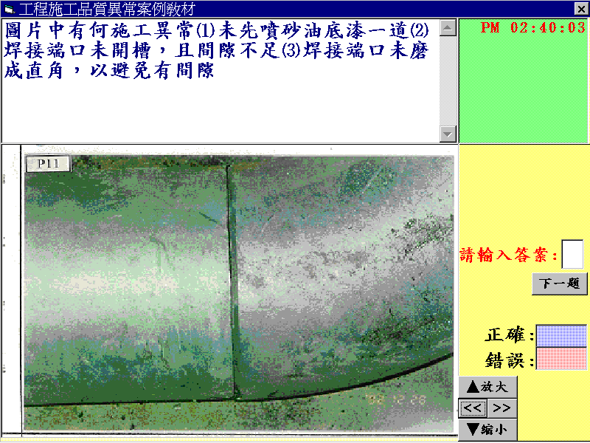
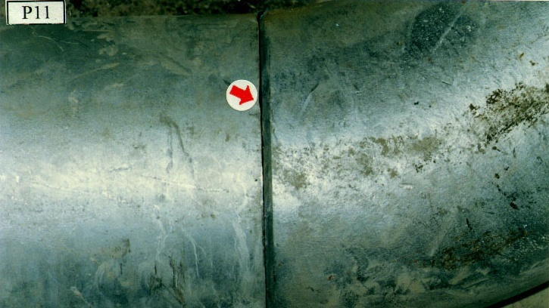

Slide 10
台塑企業知識管理要素：制度化
台塑企業的管理簡而言之是「管理靠制度，制度靠表單、表單靠電腦」，換言之，台塑的知識均化成制度，再以制度推行到全企業，而制度的設計即包含過去累積的經驗與智慧，再加上創新與學習使制度日趨完善。
以採購為例，台塑有其獨特的採購制度，由總管理處統一採購，總管理處首先列出優良廠商名單，再由優良廠商名錄中，隨機抽取三到五家要求報價，決標時並要求此次決標價格不得超過上次決標價格。若廠商參加投標多次而未得標者，則剔除於優良廠商名錄，因此杜絕圍標之惡習。此一制度看似簡單，卻孕育長年來所累積的知識，而加以制度化。
同樣的，台塑的保養制度也從定期保養走向全員保養、預知保養，知識的密度孕含於制度之中，再由總管理處加以追蹤、跟催、加以改進。從知識的創造、建構、歸檔、制度化、擴散、再創新，成為知識管理的標準教材。台塑企業憑著以知識為基礎的管理制度，創下塑膠王國。
資料來源：湯明哲

